Slide 1
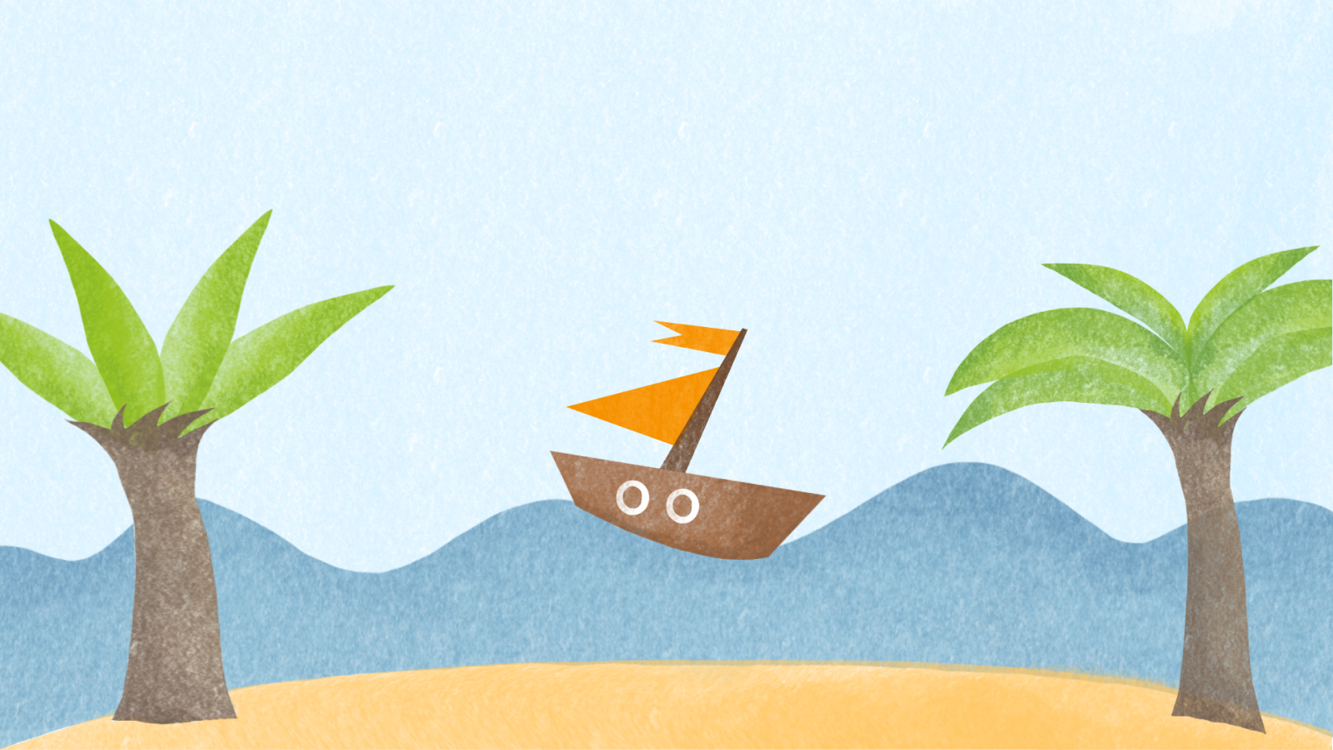



Острова приключений
как помочь ребёнку не заблудиться в большом мире

Slide 2
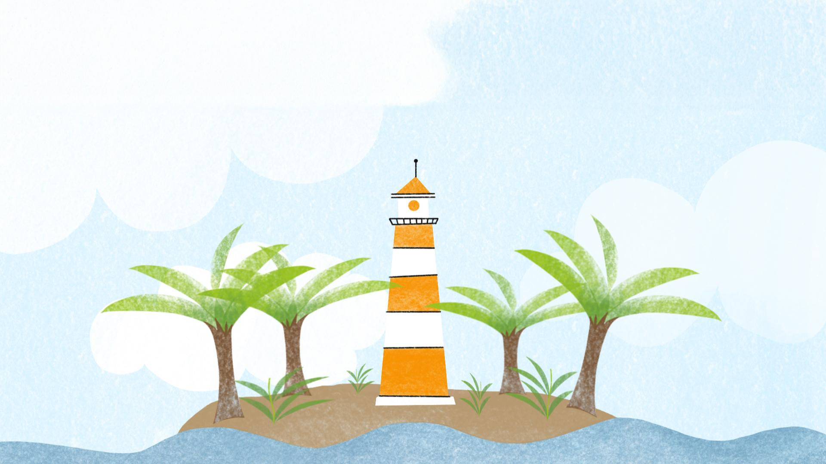
Ребёнок уже большой и сможет сам найти дорогу, он не потеряется

Slide 3





Потерялся — СТОЙ!
Сообщай своим родным, где ты,
с кем и когда вернёшься домой.

Slide 4
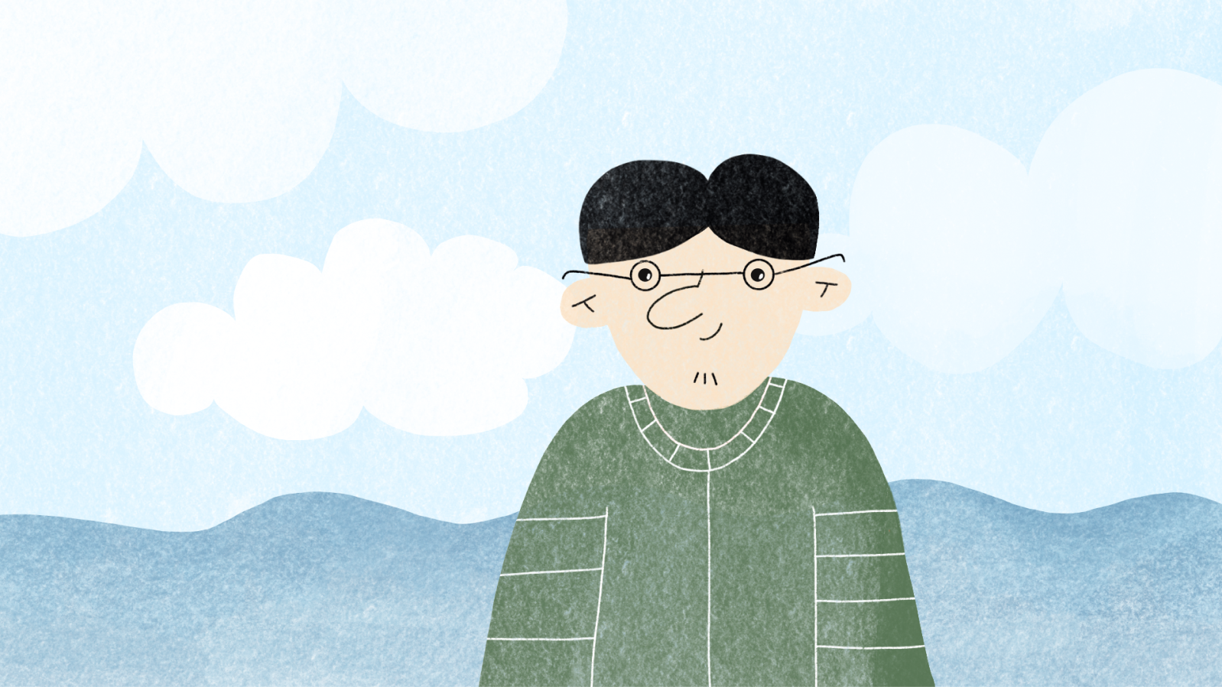
Будьте примером для своего ребёнка.

Slide 5
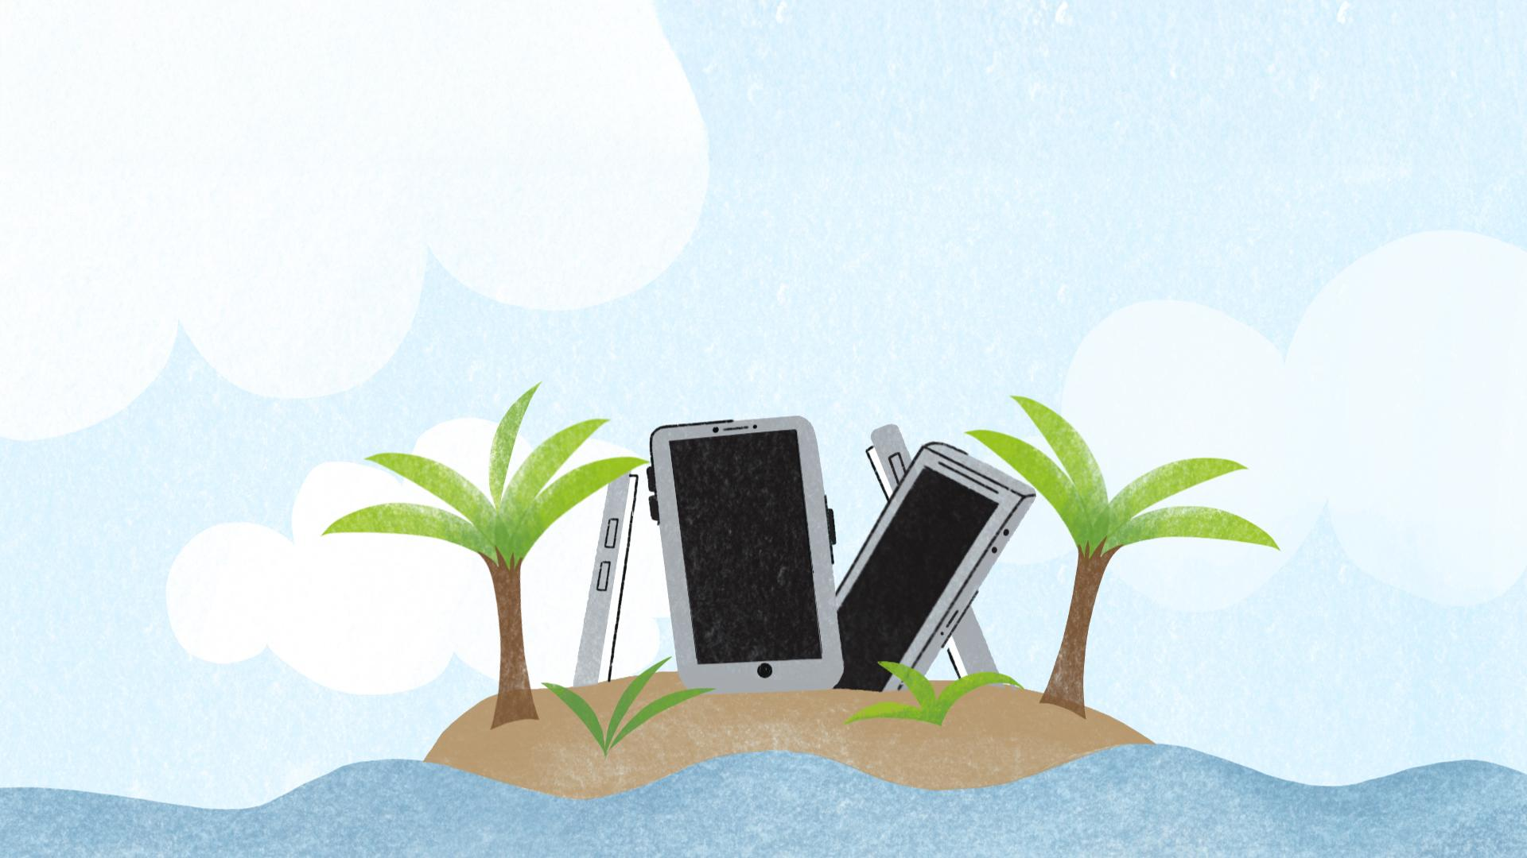
У него есть телефон —
значит, он в безопасности

Slide 6
Выучите с ребёнком номера телефонов двух близких.
Приучите ребёнка ставить телефон на зарядку и проверять заряд перед выходом из дома.

Slide 7
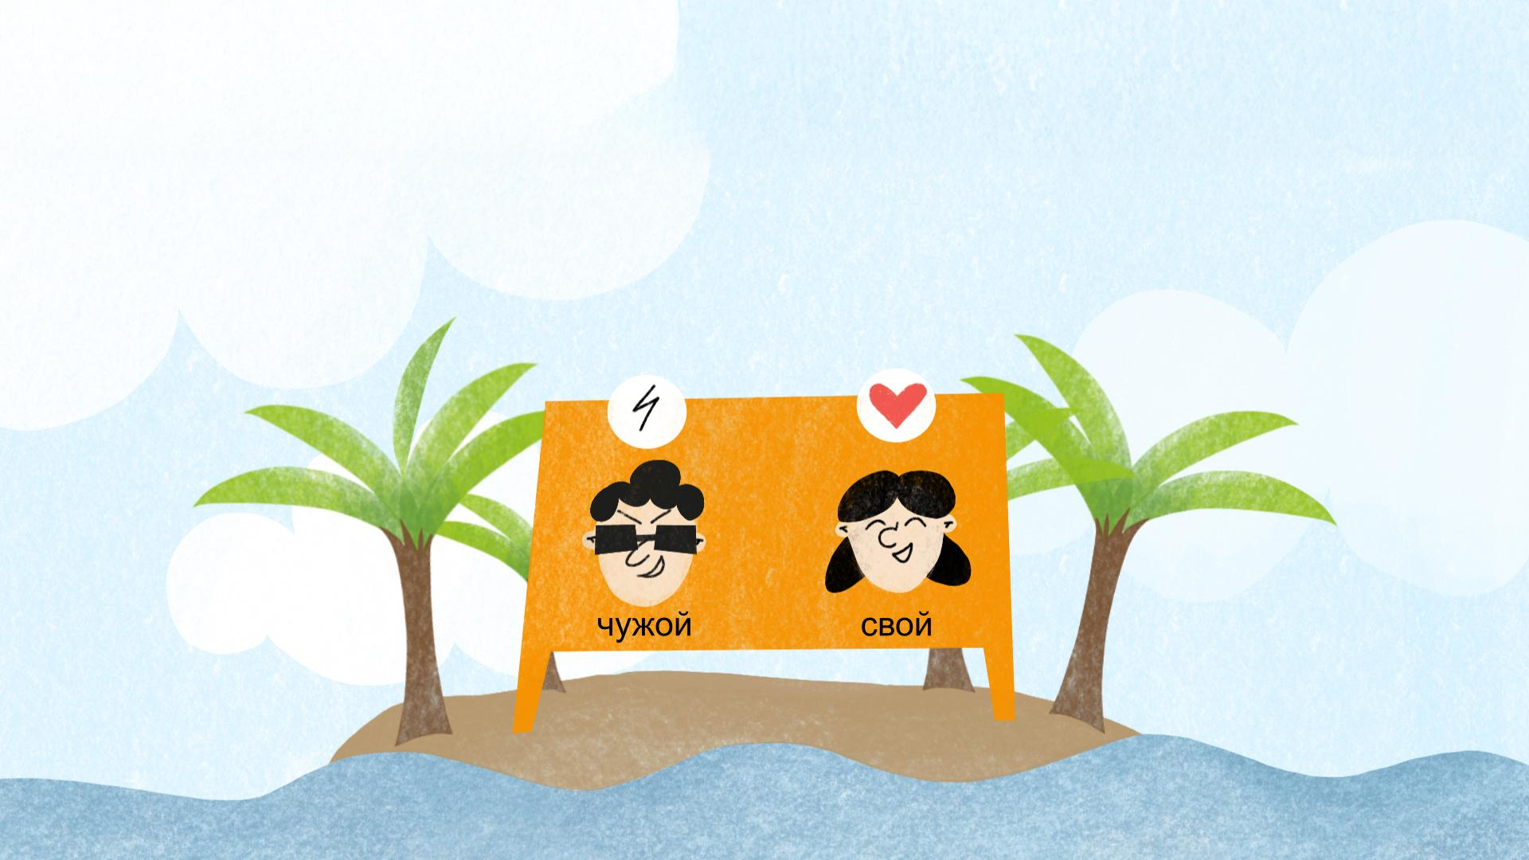
Чужой — это незнакомый мужчина с неприятной внешностью

Slide 8




незнакомец
незнакомец
учитель
мама
незнакомец
знакомый
бабушка
Я
дедушка
незнакомец
брат
тренер
сестра
папа
незнакомец
друг
незнакомец
незнакомец

Slide 9
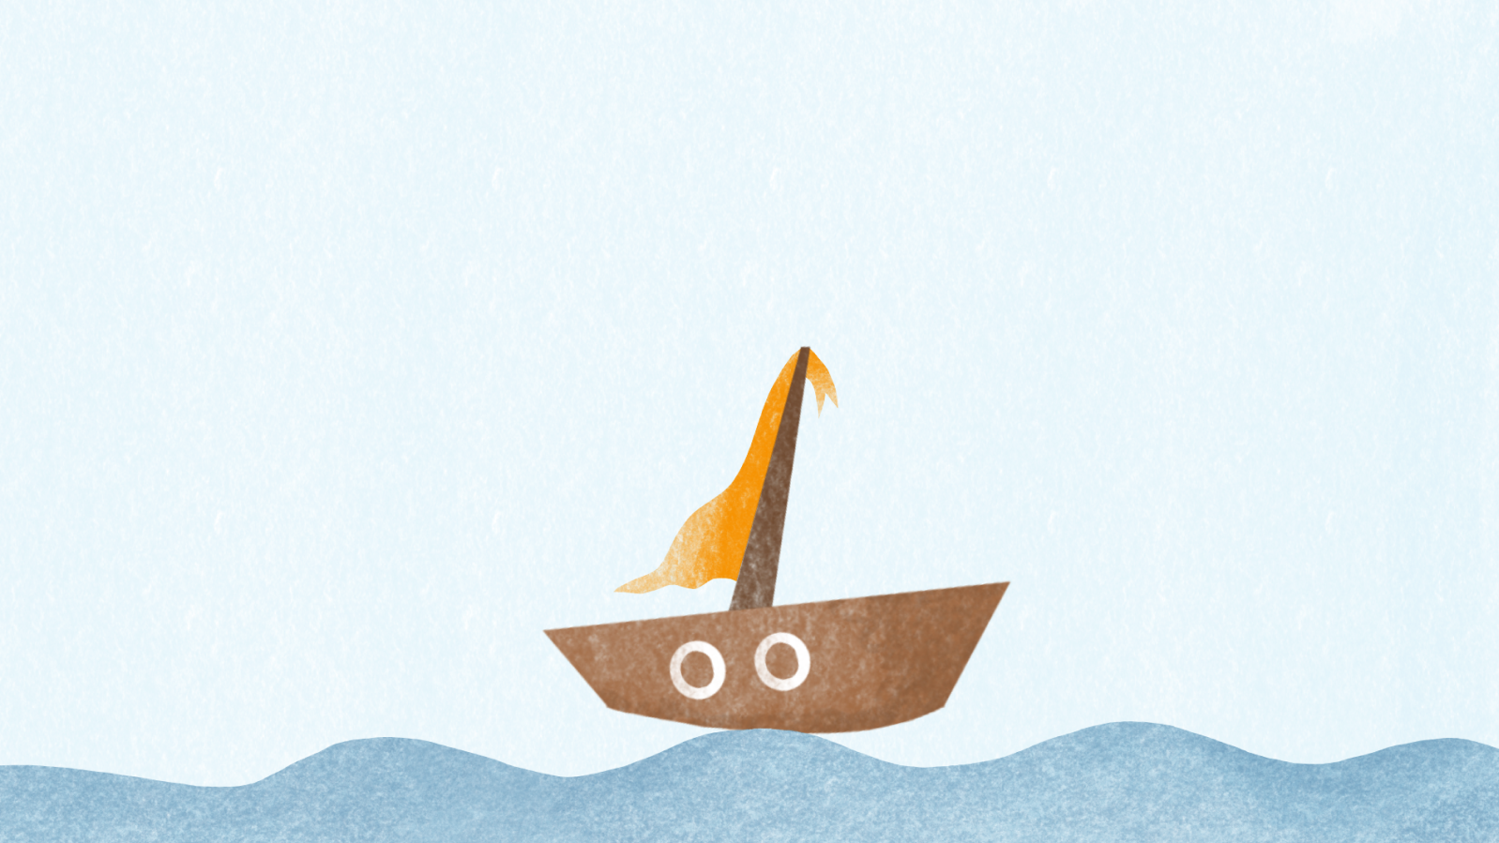
В случае опасности дети будут кричать, чем привлекут внимание

Slide 10
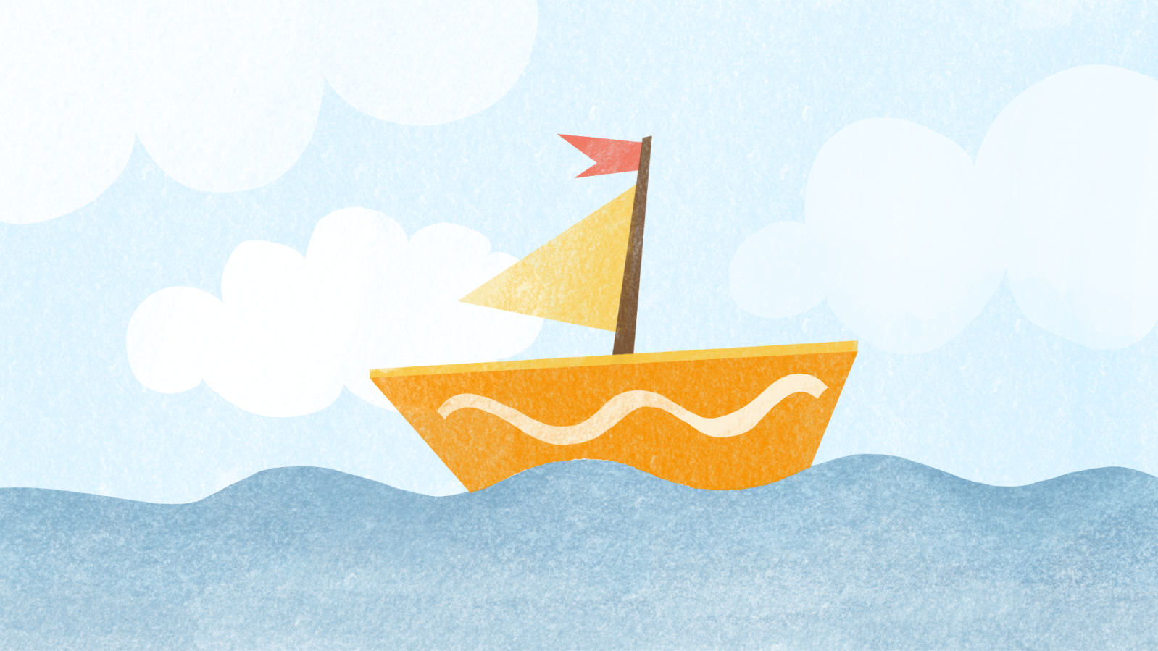
Будьте примером для своего ребёнка.

Slide 11
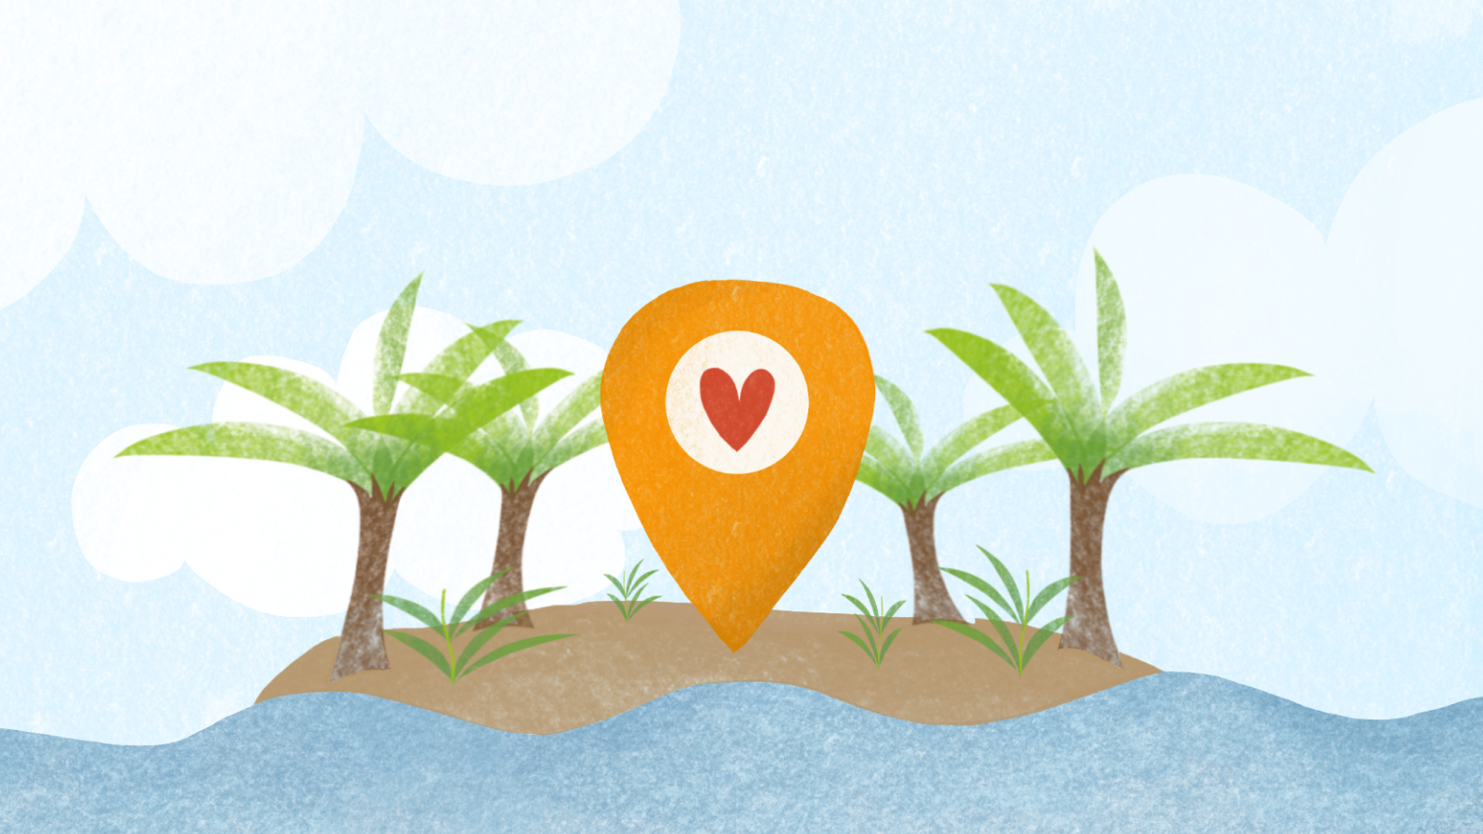


Островок безопасности
8-800-700-29-45

Slide 12
Повторяйте правила регулярно, без драмы и запугивания.
Отрабатывайте правила на практике.
Ребёнок должен понимать:
что бы ни случилось, он может вам доверять.

